Slide 1






Treinamento PHP – Métodos Mágicos
Kilderson Sena
facebook.com/kilderson.sena
dersonsena@gmail.com
@derson_sena

Slide 2
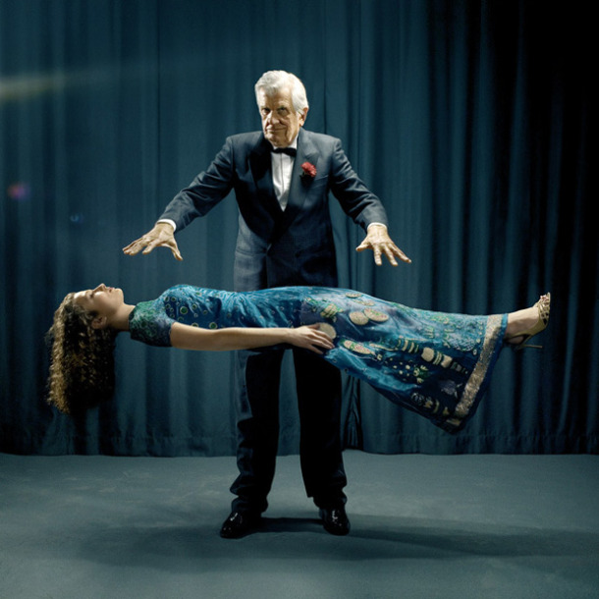
Métodos Mágicos
__construct()
__destruct()
__set()
__get()
__call()
__toString()
__sleep()
__wakeup()
__isset()
__unset()
__autoload()
__clone()

Slide 3
__construct() e __destruct()
__construct: será chamado a cada vez que um objeto novo é criado, então é apropriado para qualquer implementação que o objeto precise antes de ser usado. __destruct: será chamado assim que todas as referências ao objeto for removida ou quando o objeto for explicitamente destruído.

Slide 4



Mão no Código !
Abra o seu Editor de Texto e escreva o seguinte código:

Slide 5
__set() e __get
Tem seu propósito explícito em seus nomes, e servem para facilitar a nossa vida, quando desejamos acessar propriedades privadas ou protegidas dentro de uma classe, sem a necessidade de implementar uma função para cada uma dessas propriedades.

Slide 6
Mão no Código !
Abra o seu Editor de Texto e escreva o seguinte código:

Slide 7
__toString
Permite que uma classe decida como se comportar quando for convertida para uma string.

Slide 8
Mão no Código !
Abra o seu Editor de Texto e escreva o seguinte código:

Slide 9
__autoload()
Tente carregar um classe que ainda não foi definida (importada ou incluida no script)

Slide 10
Mão no Código !
Abra o seu Editor de Texto e escreva o seguinte código:

